Slide 1
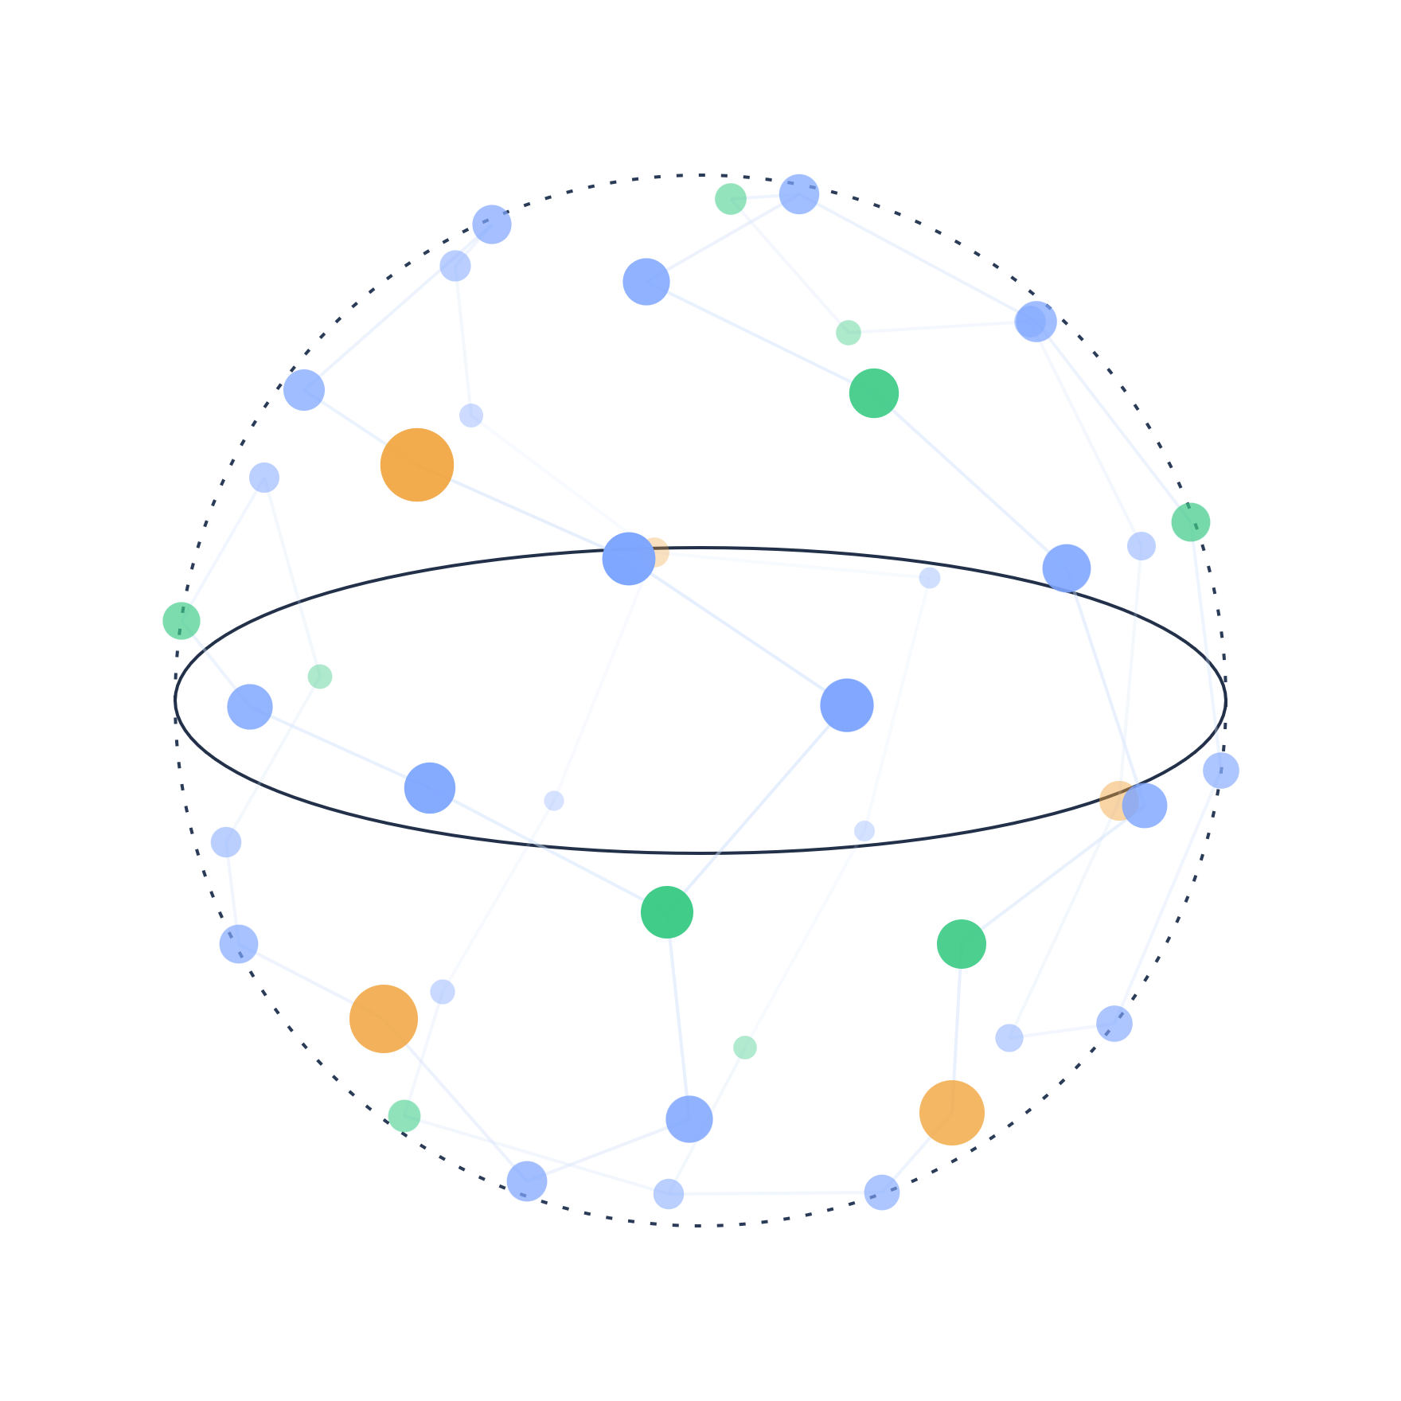
MARCO 1 · INFORMÁTICA E SAÚDE · UFPE · 2026
Plataforma
Denguinhos
Monitoramento e alerta antecipado
de arboviroses
Arquitetura da informação, modelagem de dados
e protótipo conceitual
Fábio Farias · Jamilly Mickaelly · Raniele Carla
Notes:
Apresentação: Fábio. Tempo sugerido: 1 min.
Apresentar a equipe e o recorte do Marco 1. Trata-se de uma proposta conceitual. A apresentação completa dura aproximadamente 25 minutos.

Slide 2
01 · PROBLEMA E ESCOPO
Antecipação de surtos e apoio à decisão
SaaS B2G para apoiar prefeituras no monitoramento de dengue, zika e chikungunya.
O problema
A proposta
Atrasos na consolidação de notificações dificultam a resposta territorial.
Picos sazonais pressionam UBS, UPAs e hospitais.
Integrar bases existentes sem migração massiva.
Traduzir o risco previsto em prioridades e recomendações de ação.
META A VALIDAR
2 a 4 semanas de antecedência, com avaliação prospectiva do modelo.
Denguinhos · Marco 1
02
Notes:
Apresentação: Fábio. Tempo sugerido: 3 min.
Explicar o atendimento ao setor público e a operação complementar. O prazo de 90 dias do roteiro não foi apresentado como atraso universal: investigação, notificação e encerramento são etapas diferentes. O horizonte de 2 a 4 semanas é uma meta, ainda sem resultados do Denguinhos. O sistema exige acordos de acesso, conectores e qualidade das bases.
Referência: https://info.dengue.mat.br/services/api

Slide 3
02 · CONTEXTO E EVIDÊNCIAS
Recife e Região Metropolitana
Sazonalidade
Risco territorial
Vulnerabilidade
Oscilações no volume de casos exigem planejamento de equipes e insumos.
Recife, Jaboatão e Olinda precisam de análises locais, além das médias municipais.
Densidade urbana, mobilidade e saneamento entram no diagnóstico do território.
BASE CIENTÍFICA
Lowe et al. (2021): clima e urbanização influenciam o risco com defasagens.
InfoDengue: nowcasting estima casos ainda afetados pelo atraso de registro.
Johansson et al. (2019): previsões exigem validação e medida de incerteza.
Denguinhos · Marco 1
03
Notes:
Apresentação: Fábio. Tempo sugerido: 3 min.
Apresentar a RMR como recorte proposto, sem afirmar trajetórias opostas ou maior concentração de casos graves sem evidência municipal. O valor de 22.900 casos do roteiro não informa ano, semana epidemiológica ou boletim e requer confirmação antes de uso. O estudo de Lowe analisou 558 microrregiões brasileiras, não constitui sozinho evidência específica para bairros da RMR. Diferenciar previsão futura de nowcasting, que corrige o presente.
Fontes: https://pubmed.ncbi.nlm.nih.gov/33838736/
https://info.dengue.mat.br/services/api
https://pmc.ncbi.nlm.nih.gov/articles/PMC6883829/

Slide 4
03 · USUÁRIOS E EMPATIA
Personas e decisões no território
Gestor municipal
Epidemiologista
ACS e ACE
DOR
DOR
DOR
Dados atrasados e dificuldade em justificar a alocação preventiva.
Dificuldade em cruzar sinais da APS, notificações e dados ambientais.
Rotas fixas e sobrecarga em áreas com criticidade variável.
RESPOSTA DO SISTEMA
RESPOSTA DO SISTEMA
RESPOSTA DO SISTEMA
Dashboard situacional e simulação de recursos.
Séries temporais, nowcasting e exportação analítica.
App com prioridades diárias e apoio ao trabalho em campo.
Denguinhos · Marco 1
04
Notes:
Apresentação: Jamilly. Tempo sugerido: 2,5 min.
As personas são hipóteses de design a validar em entrevistas. Destacar que as recomendações respeitam a organização do serviço e a autonomia dos profissionais.

Slide 5
04 · ARQUITETURA E PADRÕES
Integração complementar de dados
e-SUS APS / PEC
SINAN / DATASUS
InfoDengue / INMET
Atendimentos e sintomas febris da Atenção Primária.
Notificações e histórico de arboviroses.
Estimativas municipais, clima e precipitação.
INGESTÃO E PADRONIZAÇÃO
Leitura autorizada, validação, agregação e modelagem. Sem escrita nas bases oficiais.
CID-10 como referência inicial. CID-11 mediante mapeamento versionado.
Fuzzy matching (Levenshtein) sugere correções de bairros para revisão humana.
Registro analítico: município + bairro + semana + agravo + fonte + versão.
Denguinhos · Marco 1
05
Notes:
Apresentação: Jamilly. Tempo sugerido: 3 min.
Fluxo conceitual: origem autorizada, processamento na borda, validação de esquema, camada analítica, previsão e painel. O registro inclui sintomas agregados, casos notificados, focos, variáveis climáticas, data de atualização e incerteza. CID-10: A90 (dengue), A92.0 (chikungunya). A codificação de zika deve respeitar o dicionário e a versão da base, sem tratar A92.8 como código universal. Sem necessidade de devolução automatizada às bases oficiais neste escopo. Sintomas gripais são inespecíficos e precisam de validação para arboviroses.
Referência de dados e dicionário: https://info.dengue.mat.br/services/api

Slide 6
05 · ÉTICA E LGPD
Finalidade pública e dados sensíveis
Dados de saúde são sensíveis. O acesso exige finalidade definida, minimização e governança.
Políticas públicas
Tutela da saúde
Pesquisa
Art. 11, II, b
Tratamento necessário à execução de políticas públicas previstas em lei ou regulamento.
Art. 11, II, f
Procedimentos por profissionais, serviços de saúde ou autoridade sanitária.
Art. 11, II, c
Estudos por órgão de pesquisa, com anonimização sempre que possível.
Dispensa de consentimento depende do enquadramento. Sem venda de dados pessoais.
Denguinhos · Marco 1
06
Notes:
Apresentação: Raniele. Tempo sugerido: 3 min.
O art. 5º, II enquadra dados de saúde como sensíveis. A alínea g do art. 11, II trata de prevenção à fraude e segurança do titular, não de tutela da saúde. Definir prefeitura como controladora e fornecedor como operador quando esse for o arranjo real. Pesquisa exige órgão de pesquisa conforme a lei. A proposta proíbe venda e usos incompatíveis; compartilhamento autorizado para a finalidade pública não é uma proibição absoluta.
Fonte: Lei 13.709/2018, arts. 5º, 11, 23 e 26. https://planalto.gov.br/ccivil_03/_ato2015-2018/2018/lei/l13709compilado.htm

Slide 7
06 · SEGURANÇA E SUPERVISÃO
Privacidade desde a UBS até a nuvem
Processamento na borda
Proteção da infraestrutura
Remover identificadores diretos e agregar registros antes da transmissão.
TLS 1.3 em trânsito e AES-256 em repouso. Controle por perfil (RBAC) e MFA.
Governança de dados
Viés e decisão humana
RIPD / DPIA antes da operação. Retenção definida, logs e plano de resposta a incidentes.
Monitorar erros por território e falsos alertas. Gestor e epidemiologista decidem a intervenção.
Denguinhos · Marco 1
07
Notes:
Apresentação: Raniele. Tempo sugerido: 3 min.
Requisitos de segurança propostos, ainda a implementar e comprovar. Remover nome e CPF não garante anonimização: avaliar reidentificação por endereço, data e grupos pequenos, com supressão e agregação. TLS protege transporte e não equivale, por si, a criptografia de ponta a ponta. O RIPD é um entregável planejado, não um documento comprovadamente concluído. Calibrar limiares, medir falsos negativos e positivos e evitar fadiga de alertas. Auditar desempenho em áreas com subnotificação.
Fonte normativa: https://planalto.gov.br/ccivil_03/_ato2015-2018/2018/lei/l13709compilado.htm

Slide 8
07 · PROTÓTIPO CONCEITUAL
Priorização de bairros
Instância dedicada por prefeitura. Exemplo: Camaragibe.
Bairro A
Bairro B
Bairro C
Bairro D
82%
61%
34%
12%
CRÍTICO
ALTO
MÉDIO
BAIXO
Bairro | Risco | Casos previstos | Focos ativos
A | Crítico | 48 | 14
B | Alto | 32 | 9
C | Médio | 17 | 5
D | Baixo | 6 | 2
Dados fictícios. Ordenação e faixas de risco dependem de calibração.
Denguinhos · Marco 1
08
Notes:
Apresentação: Equipe. Tempo sugerido: 2 min.
Demonstrar o grid, filtros por semana e agravo e a ordenação por criticidade. Os bairros e valores são fictícios, sem vínculo com Camaragibe. Definir a probabilidade como excedência de um limiar de incidência em horizonte explícito, não probabilidade individual de adoecer. O modelo single-tenant isola instâncias, mas ainda exige controles de acesso e configuração.

Slide 9
08 · PROTÓTIPO CONCEITUAL
Módulos para a operação municipal
APS + Vigilância
Ingestão no-code
Simulação de recursos
Comparação temporal de sintomas do PEC e notificações do SINAN.
Arrastar planilhas, validar campos e revisar duplicidades.
Ajustar agentes e insumos para recalcular a cobertura.
Exemplo conceitual
Índice relativo (0–100), com séries fictícias.
A janela de antecedência exige validação real.
Denguinhos · Marco 1
09
Notes:
Apresentação: Equipe. Tempo sugerido: 2,5 min.
Apresentar a sequência de uso: importar, revisar a qualidade, comparar séries e simular equipes. O gráfico usa séries fictícias normalizadas em índice 0 a 100, apenas para ilustrar defasagem. Não apresenta correlação calculada nem desempenho real. A antecedência deve ser medida em dados reais, não inferida apenas por correlação. O módulo chamado Saúde Única no roteiro integra APS e vigilância; uma abordagem One Health completa também requer dimensões animal e ambiental. Upload deve aplicar a mesma minimização e governança das integrações.

Slide 10
09 · CONCLUSÃO E MARCO 2
Validação e próximos passos
Entregas do Marco 1
Desenvolvimento no Marco 2
Problema e público delimitados.
Arquitetura complementar e registro analítico definidos.
Requisitos de privacidade e protótipo conceitual.
Treinar XGBoost e implementar nowcasting.
Validar erro, calibração e antecedência por território.
Refinar web em Next.js e app com operação offline.
Fábio Farias · Jamilly Mickaelly · Raniele Carla
Denguinhos · Marco 1
10
Notes:
Apresentação: Equipe. Tempo sugerido: 2 min.
Fechar com decisões e perguntas. Validação temporal sem vazamento, baseline sazonal, intervalos de incerteza e monitoramento de cobertura territorial. Nowcasting estima casos atuais e XGBoost é uma alternativa para previsão futura. As regras oficiais do Marco 1 não foram anexadas: esta apresentação cobre os tópicos do roteiro, sem certificar 100% de uma rubrica não disponível. Total sugerido de fala: 25 minutos.

